Slide 1
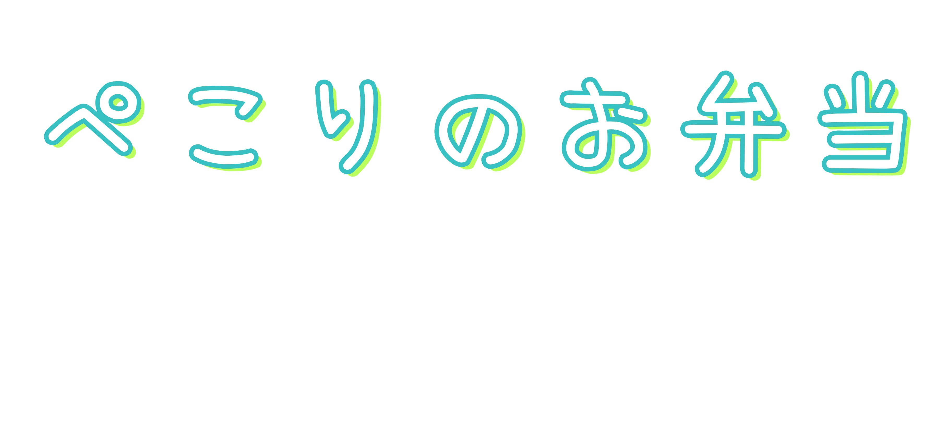
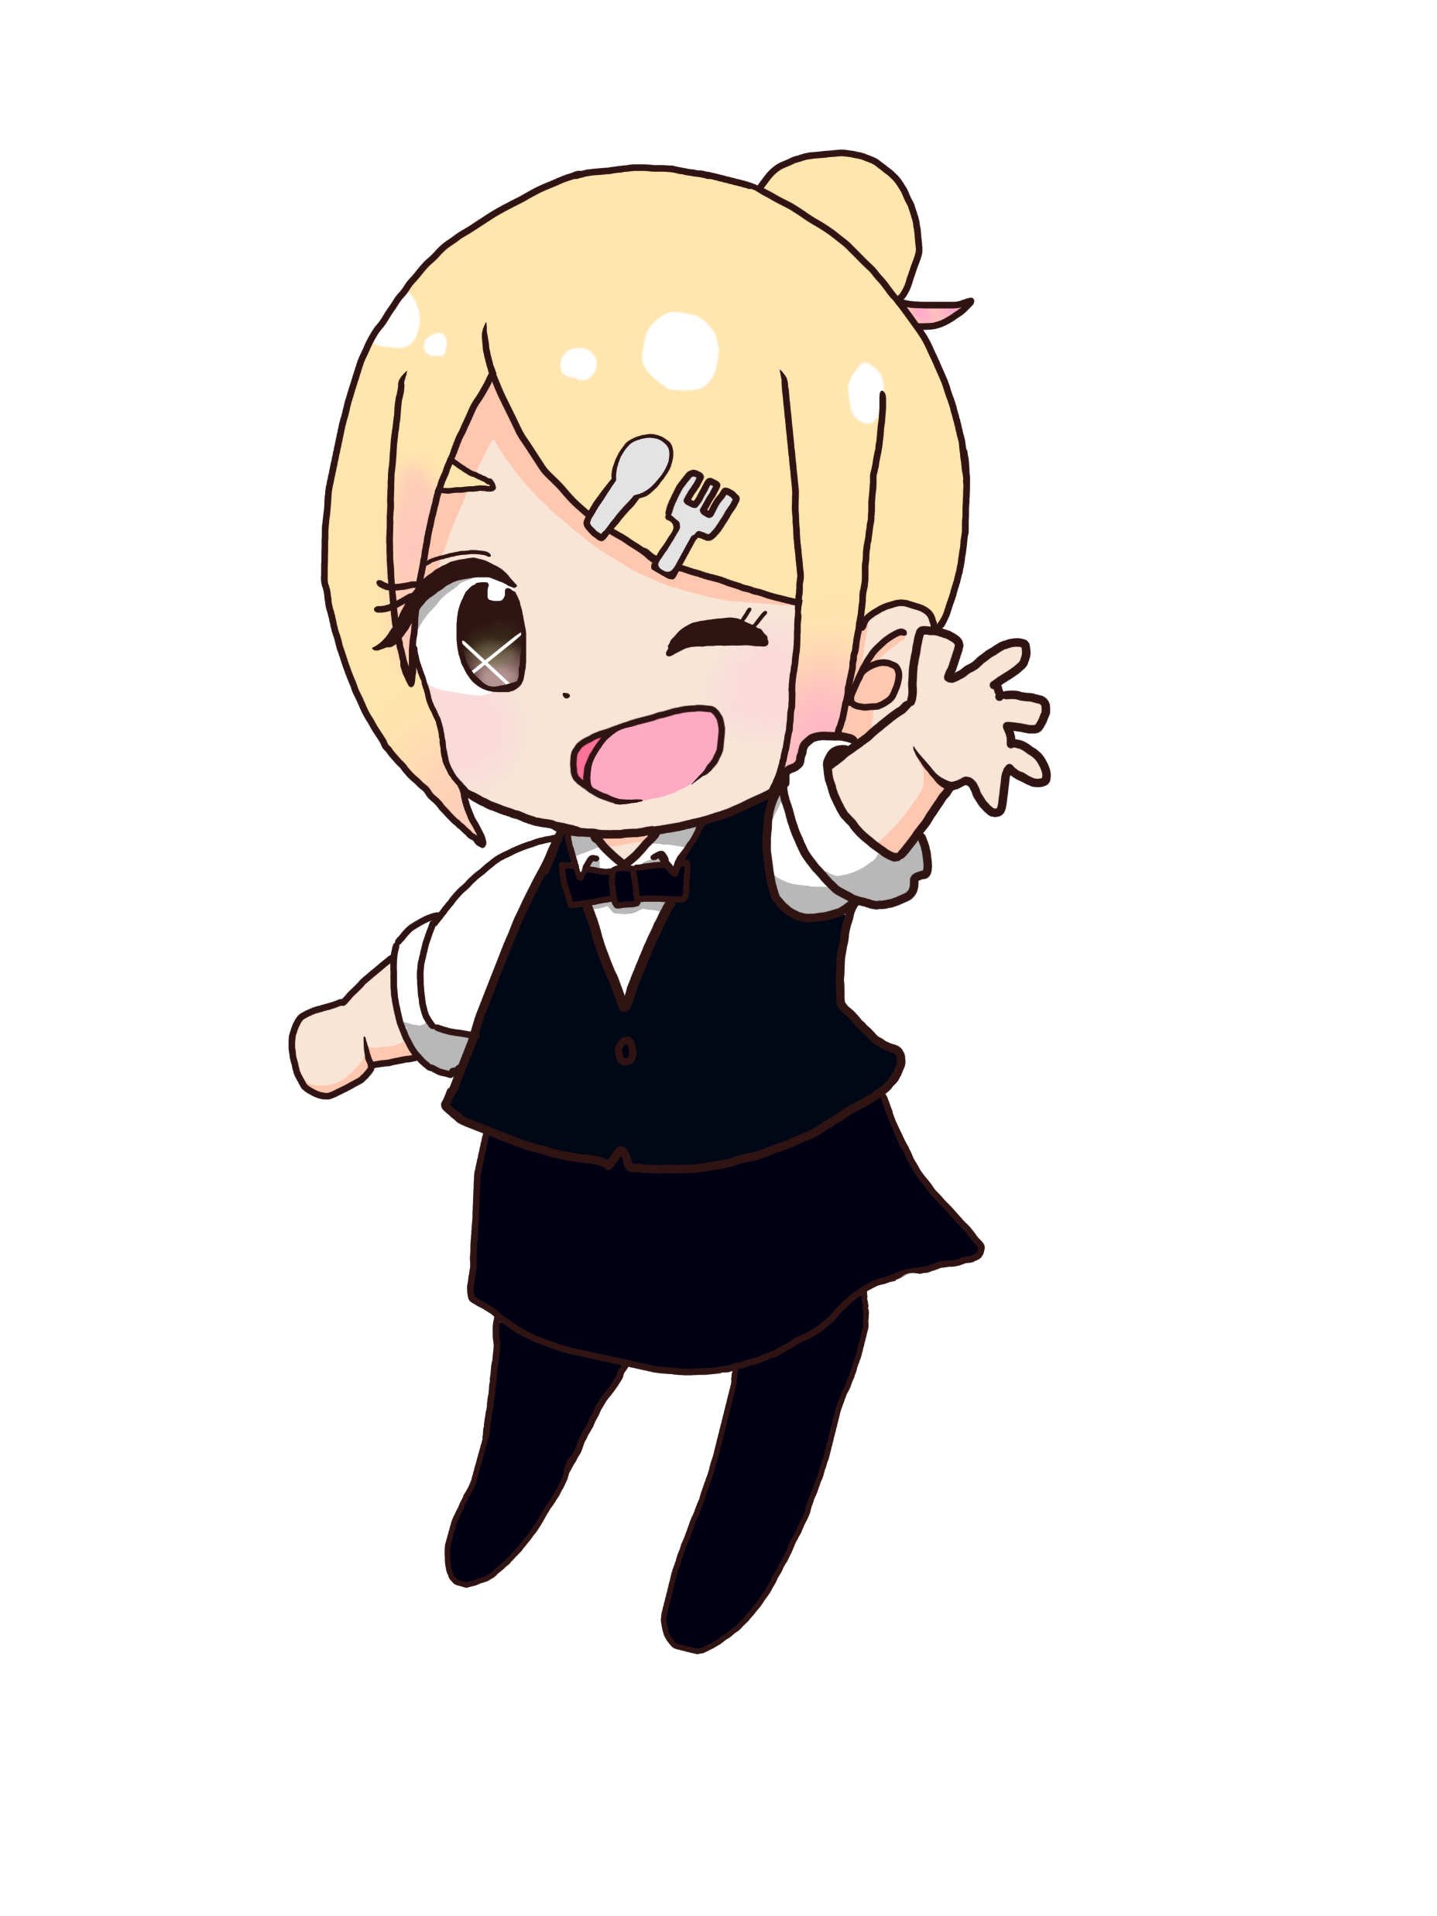

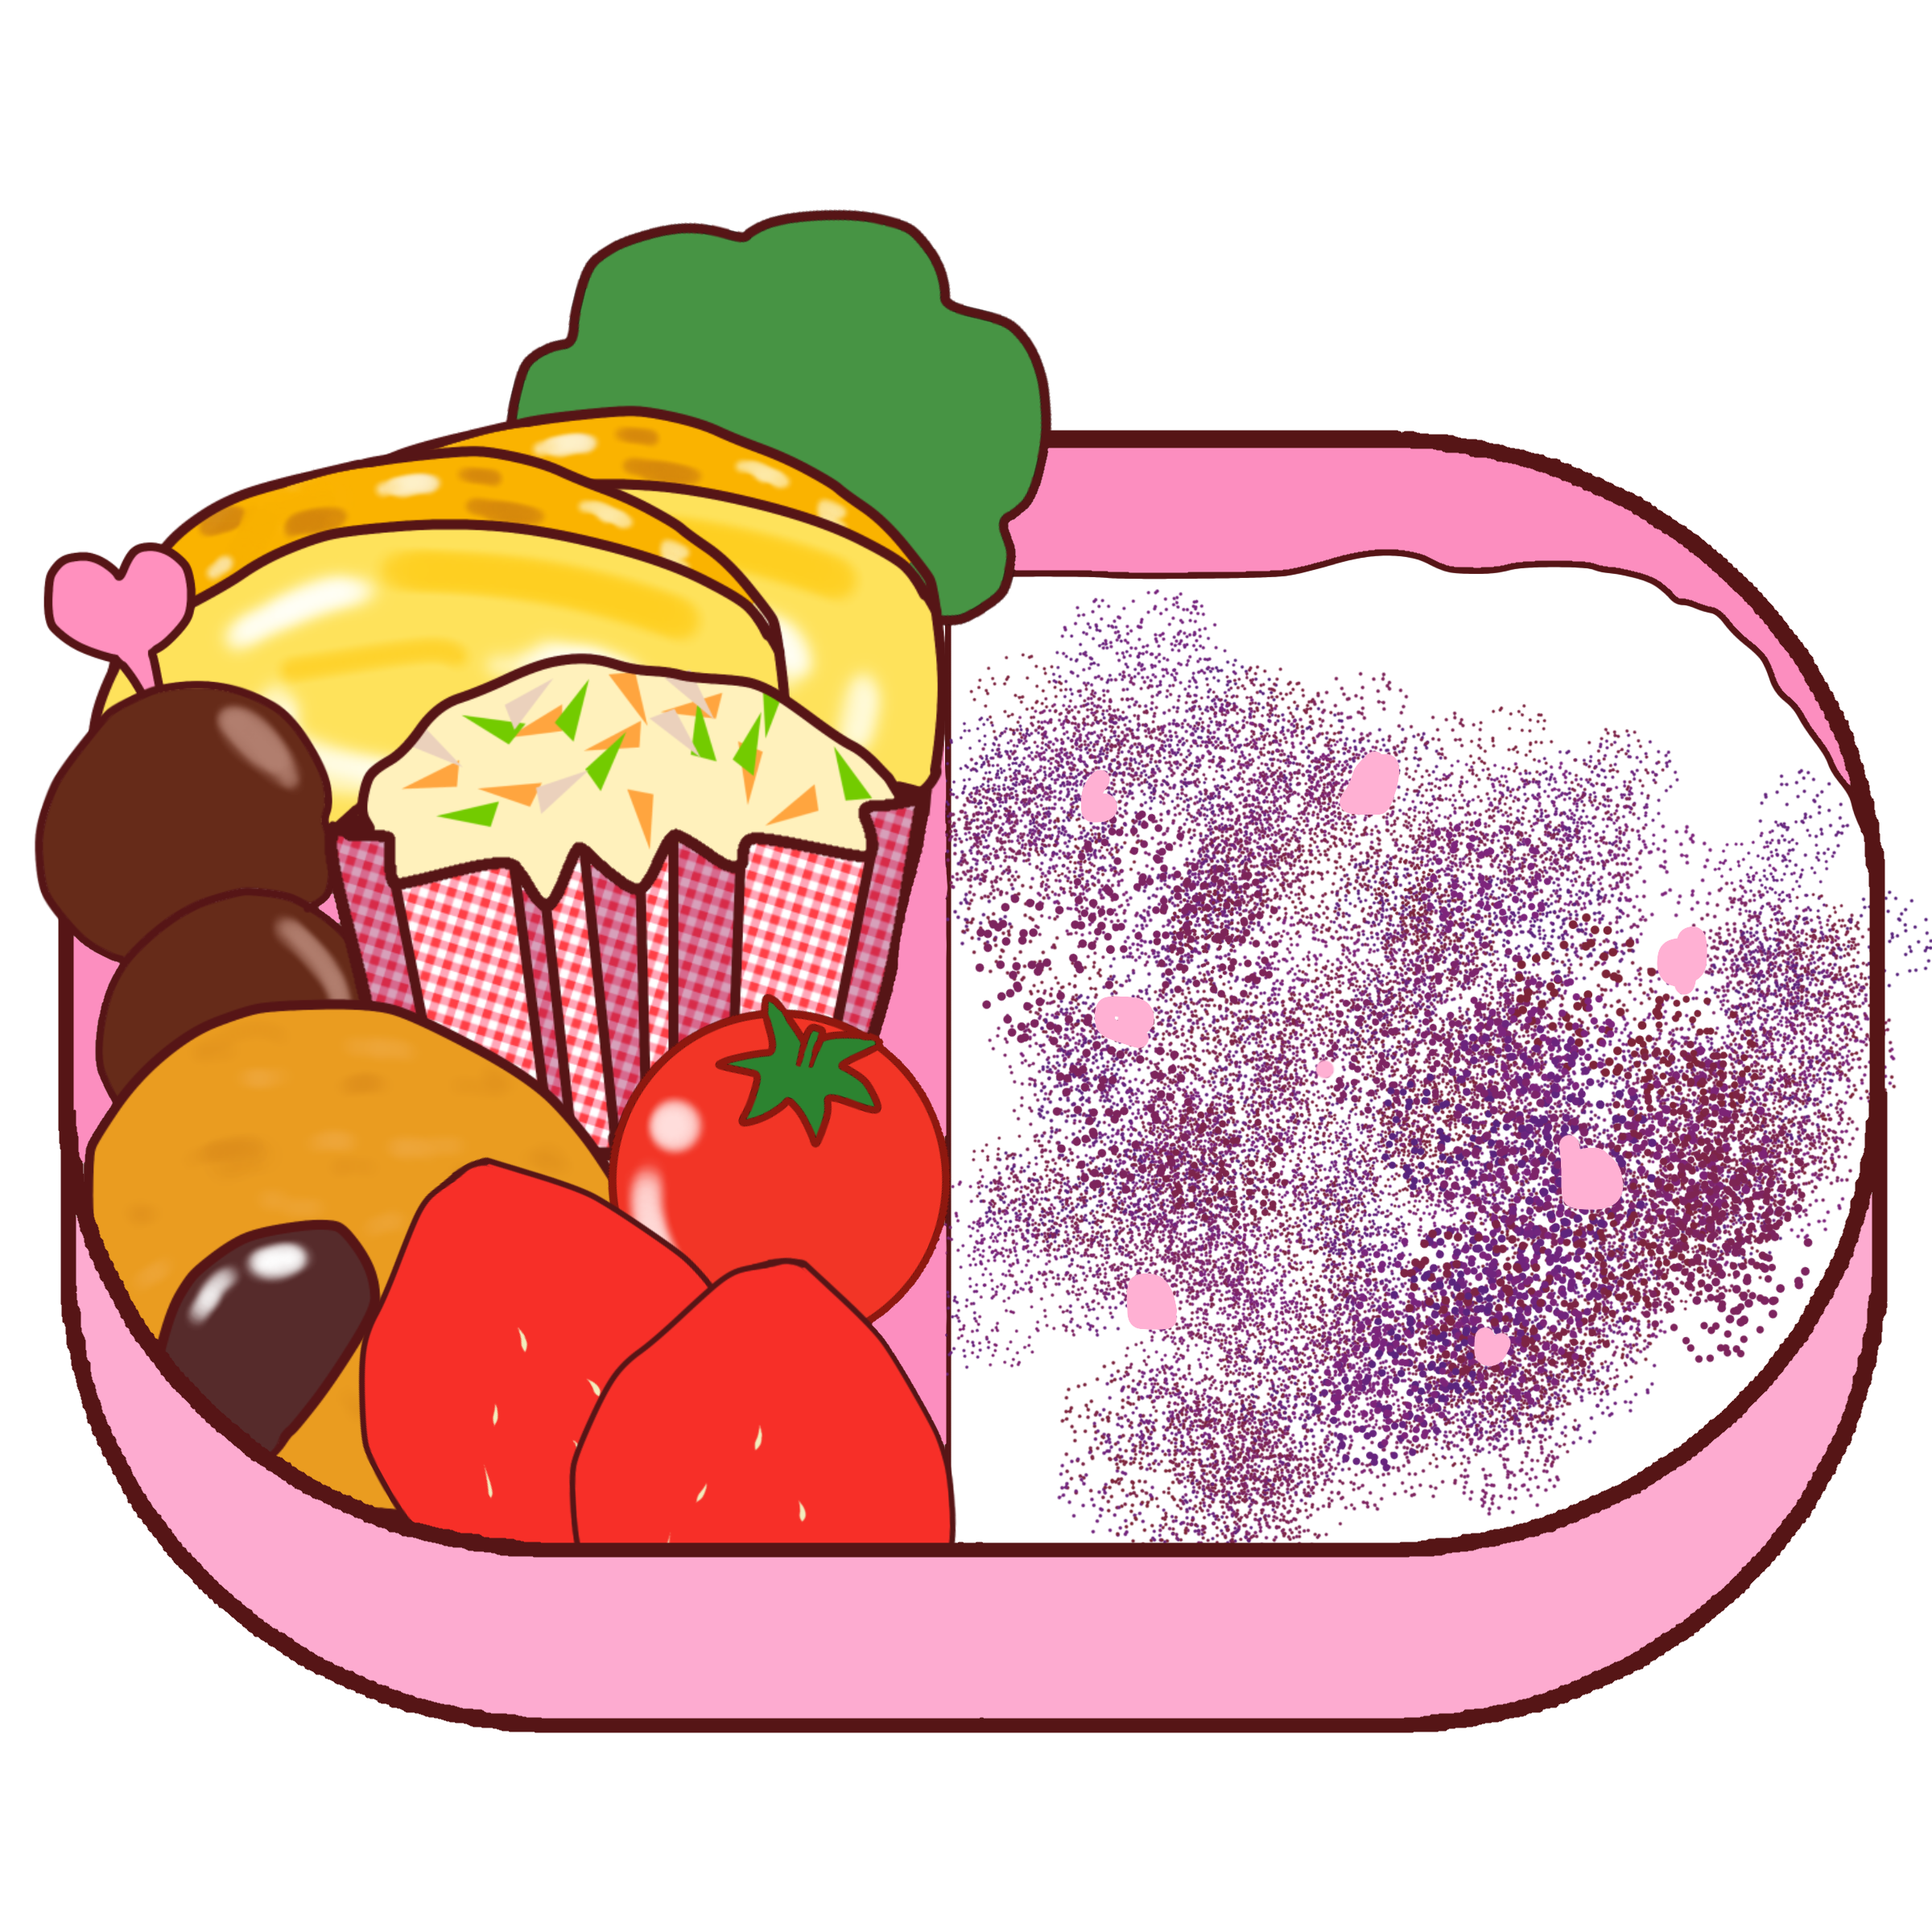

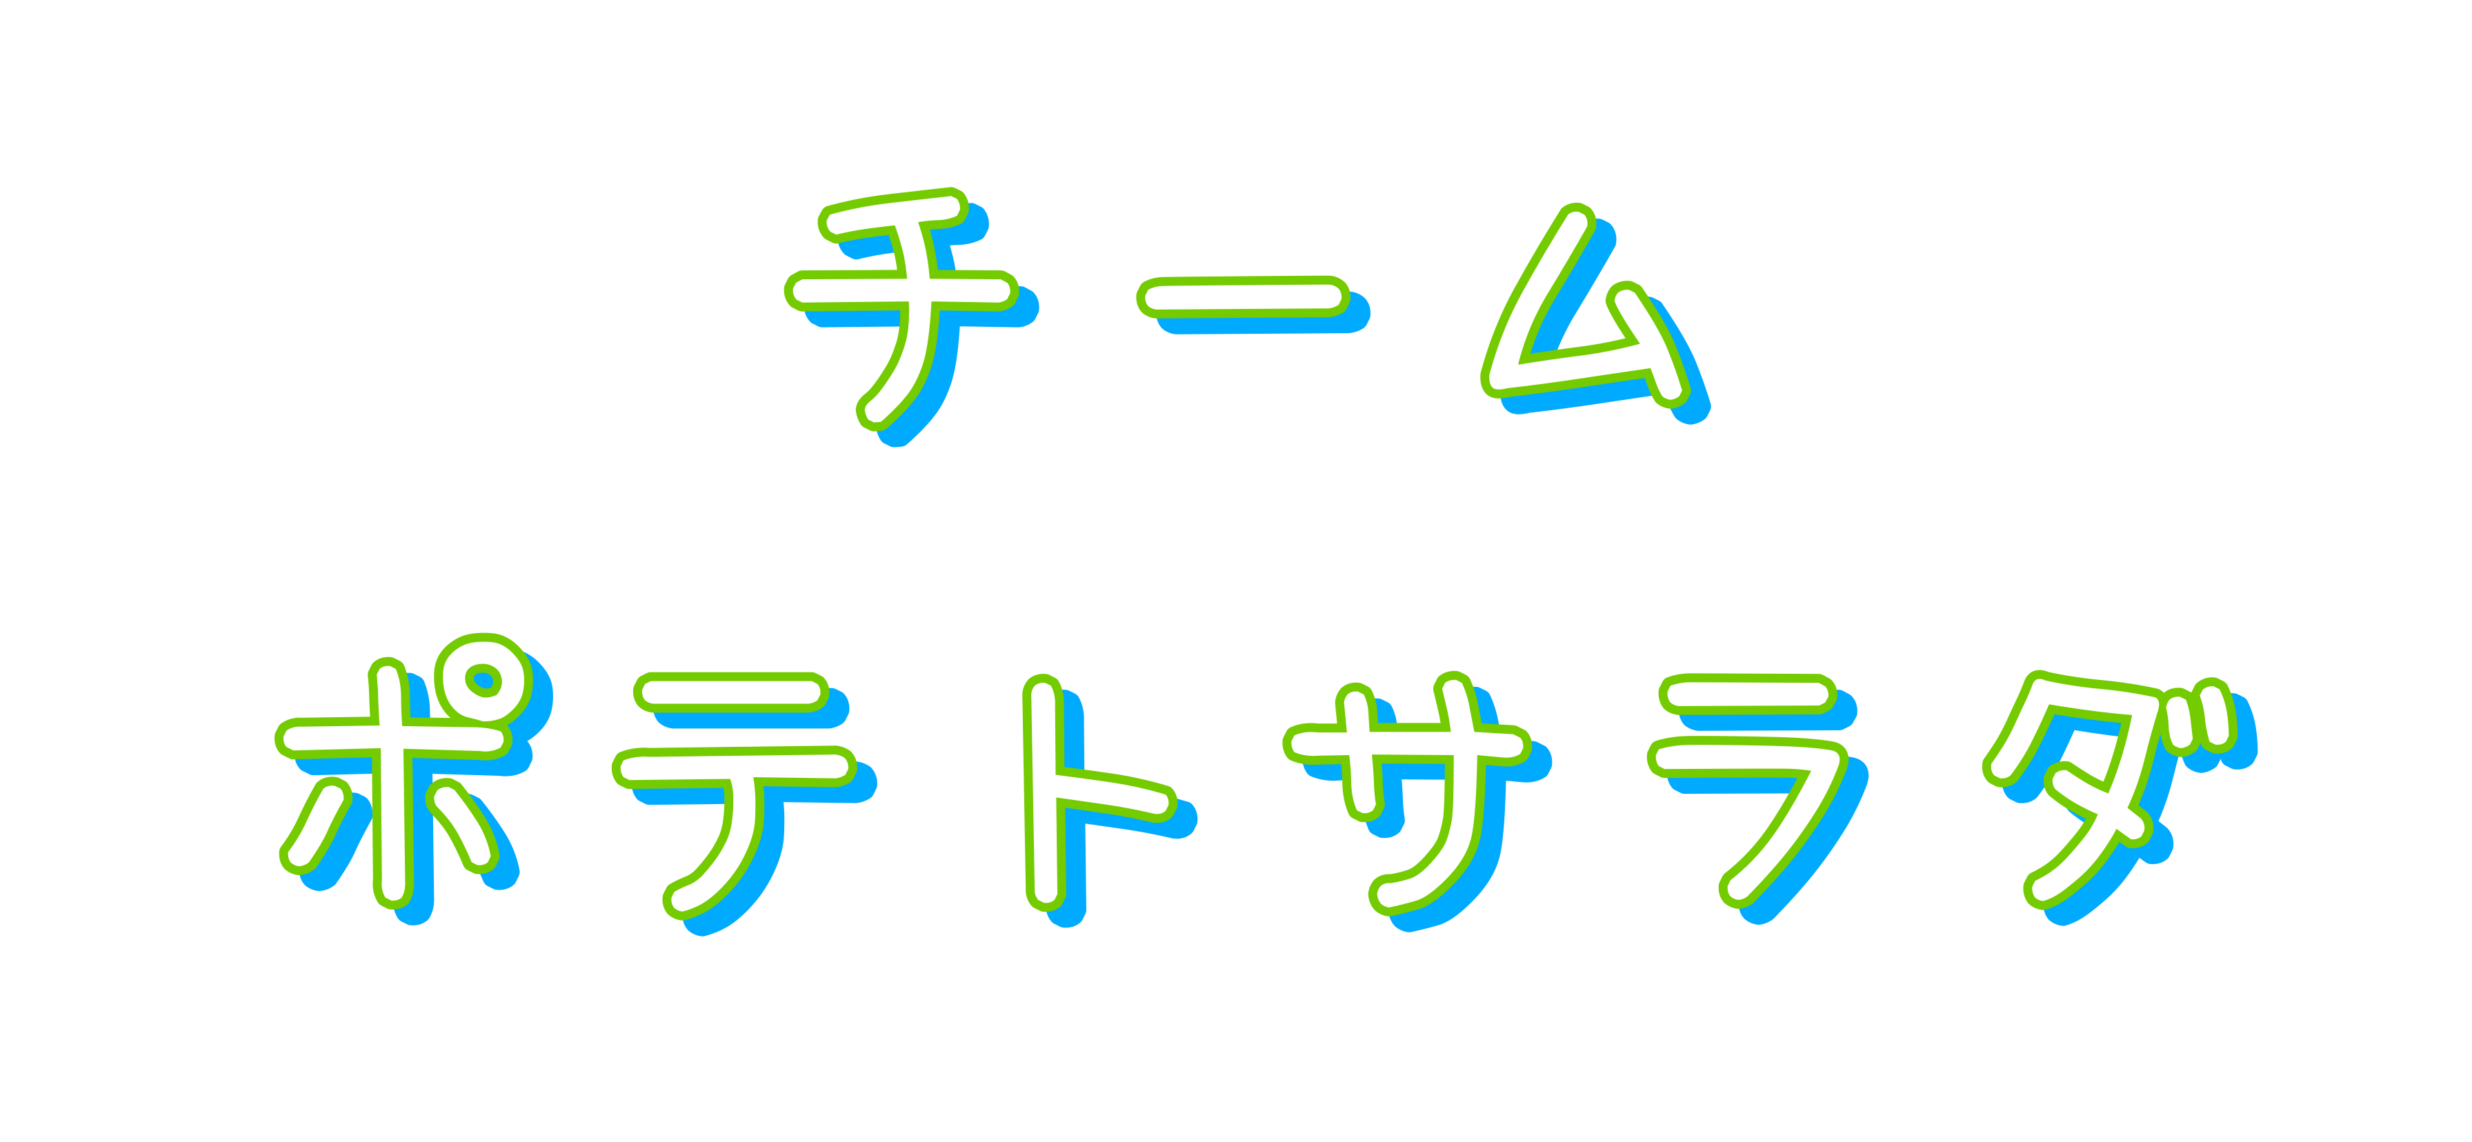

Slide 2
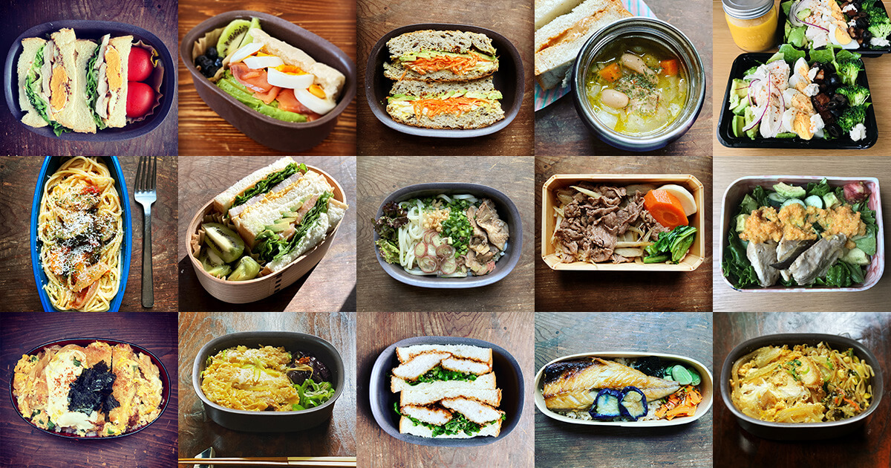
はじめに
リモートワークでもお弁当の需要があるらしいです
プチアウトドア、非日常の気分が味わえる
雑談のネタになる
でも・・・こんな問題が・・・。
お弁当のアイデアが毎回思いつかない
お弁当の試行錯誤ってやりづらい
作っちゃうと、食べなきゃだし
どうせ作るなら、見栄えのいいのがいい
参考文献、図の引用
https://srdk.rakuten.jp/entry/2021/02/03/103000

Slide 3
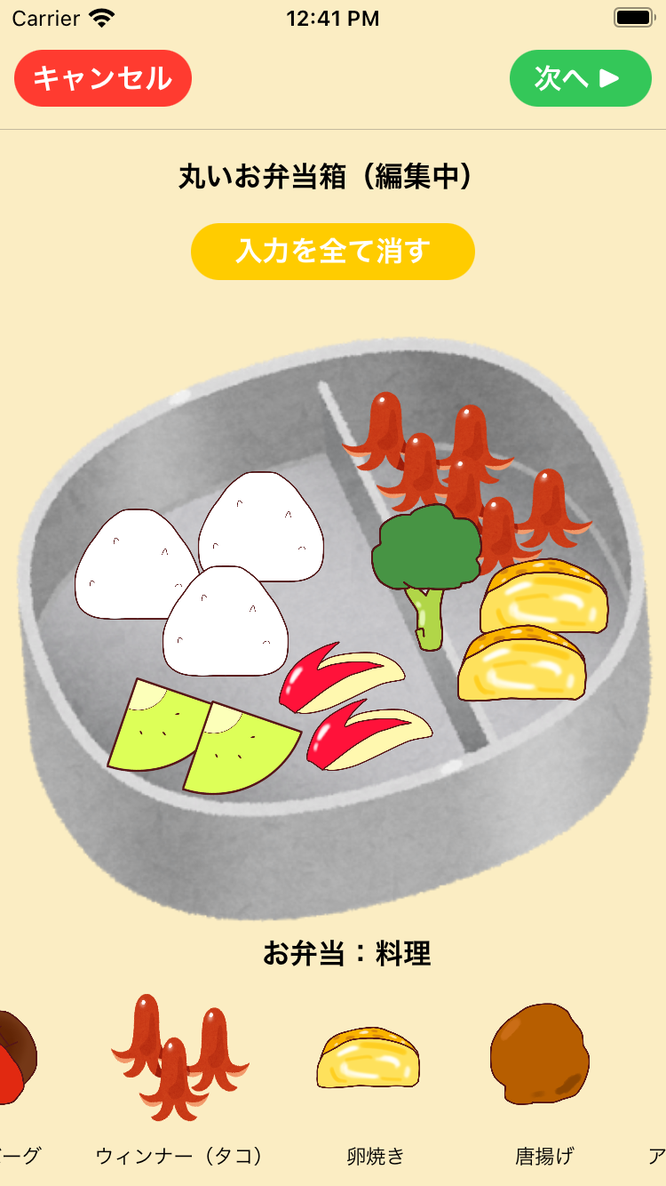
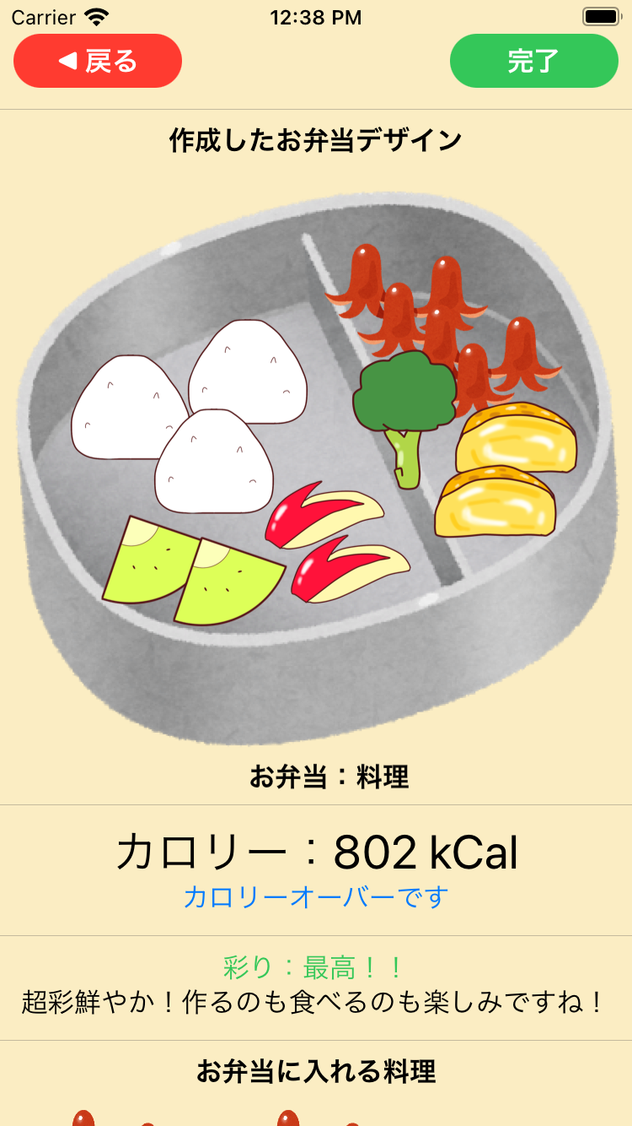
開発したシステム 1/3
こんなこともわかる
・カロリー
・彩り
・レシピ
お弁当の デザインをアプリで行う

Slide 4
開発したシステム 2/3
こんなこともわかる
・カロリー
・彩り
・レシピ
お弁当の デザインをアプリで行う
基本機能は インターネット不要簡単利用
弁当の 彩りのお勉強にも なります

Slide 5
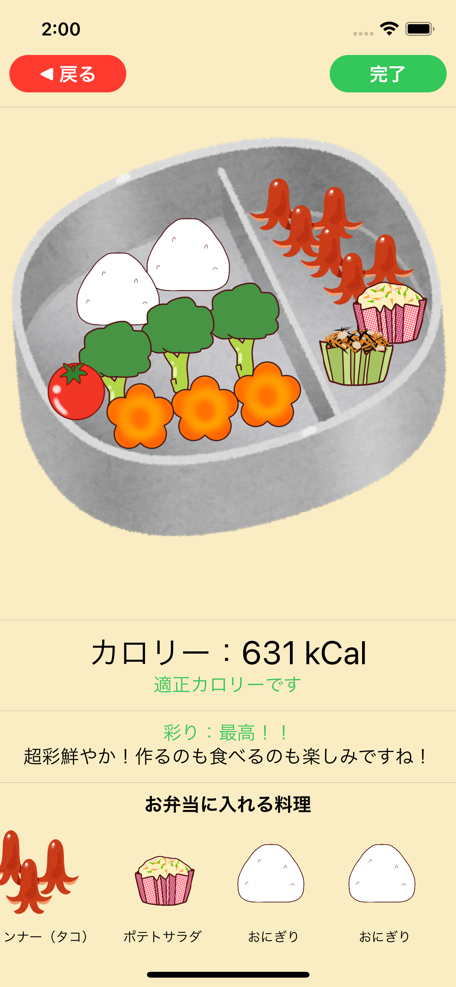
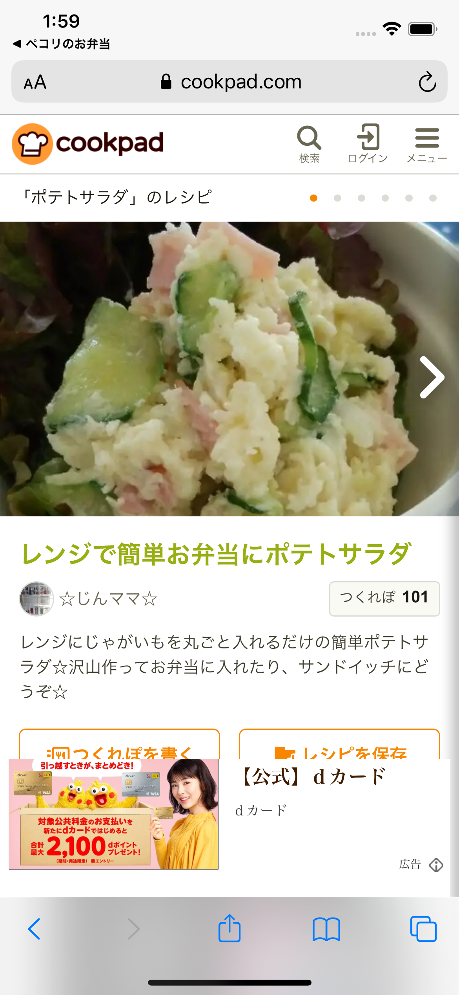
開発したシステム 3/3
レシピの提案も します
※ 権利に配慮し、 図形で大部分を
防いています

Slide 6
DEMO

